Slide 1
Чьи детки?
Занятие для детей первой младшей группы
Цель: развивать у детей голосовой аппарат, побуждать детей узнавать и называть детенышей животных. Выделять основные части тела животных и называть их. Расширять активный словарь.
Вахонина Ольга Витальевна
Воспитатель
МБДОУ №1
г.Армавир

Slide 2
-Это мама-кошка.
-Какая мама-кошка, большая или маленькая?
-Что есть у мамы-кошки? (ушки, глазки, хвостик)
-Как мама-кошка мяукает?

Slide 3
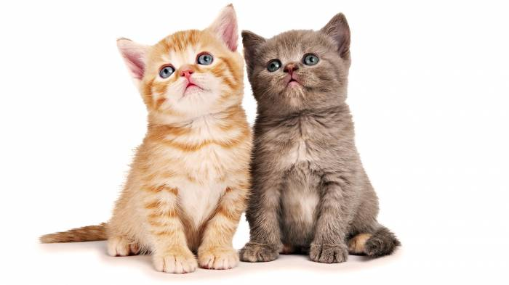
Мяу, мяу, мяу!
Где же вы, ребятки,
Серые котятки?

Slide 4
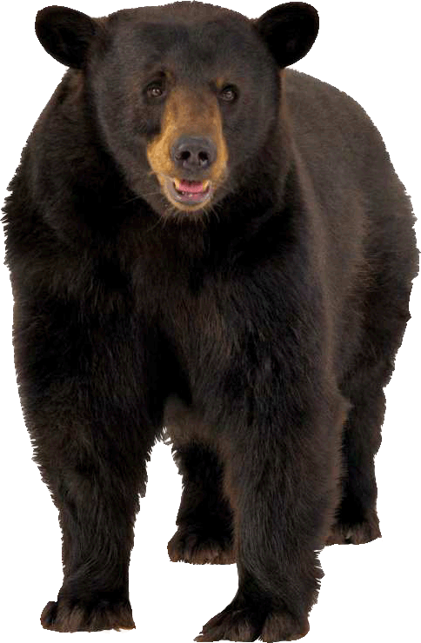
-Это мама-медведица.
-Какая мама-медведица, большая или маленькая?
-Что есть у мамы-медведицы?
(ушки, глазки, хвостик)
-Как мама-медведица рычит?

Slide 5
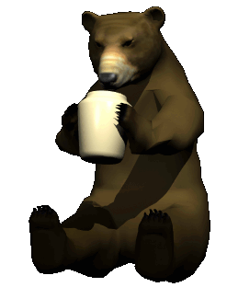

Slide 6
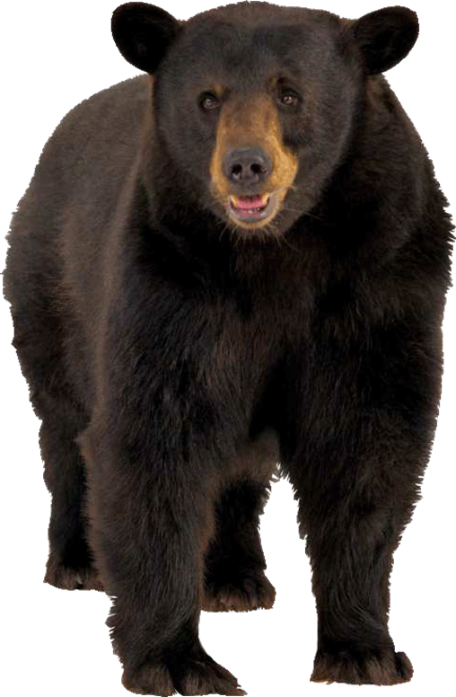
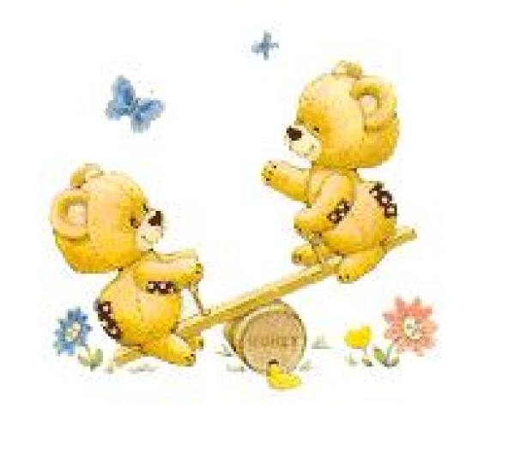
У-у-у-у!
Где же вы, ребятки,
Косолапые медвежатки?

Slide 7
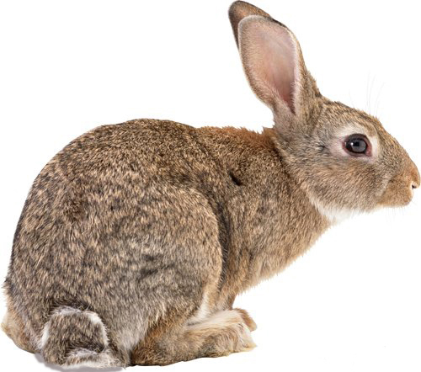
-Это мама-зайчиха.
-Какая мама-зайчиха, большая или маленькая?
-Что есть у мамы-зайчихи?
(ушки, глазки, хвостик)
-Какие звуки издает мама-зайчиха?

Slide 8
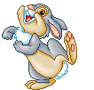

Slide 9
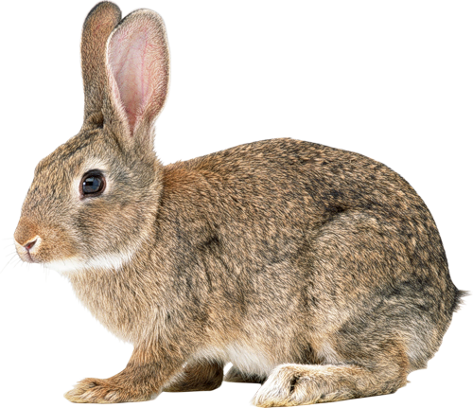
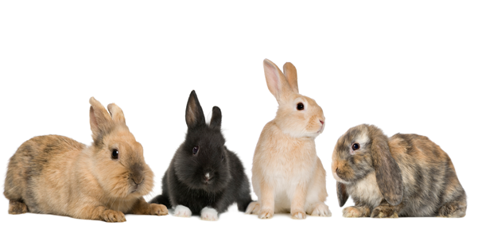
Ай-ай-ай!
Где же вы, ребятки,
Малые зайчатки?

Slide 10
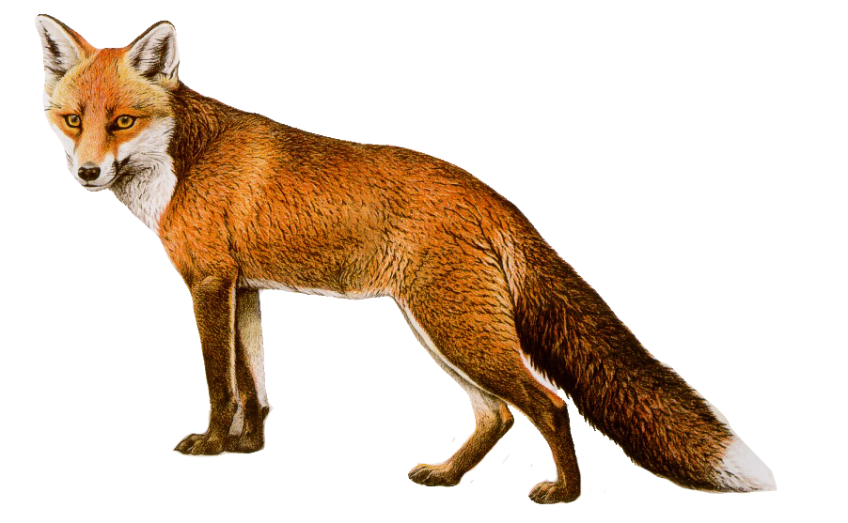
-Это мама-лиса.
-Какая мама-лиса, большая или маленькая?
-Что есть у мамы-лисы?
(ушки, глазки, хвостик)
-Какие звуки издает мама-лиса?

Slide 11
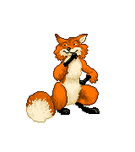

Slide 12
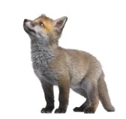
Ой-ой-ой!
Потерялся лисенок мой!

Slide 13
